Slide 1
사용자 가이드

Slide 2
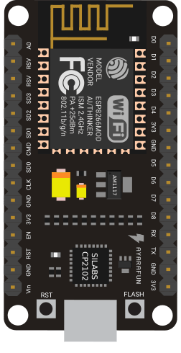
Wi-Fi 설정 방법 : step1
Wi-Fi 연결 정보 초기화를 위해 전원을 켠 후 ESP8266의 ‘FLASH’ 버튼을 클릭합니다.
Wi-Fi
초기화

Slide 3
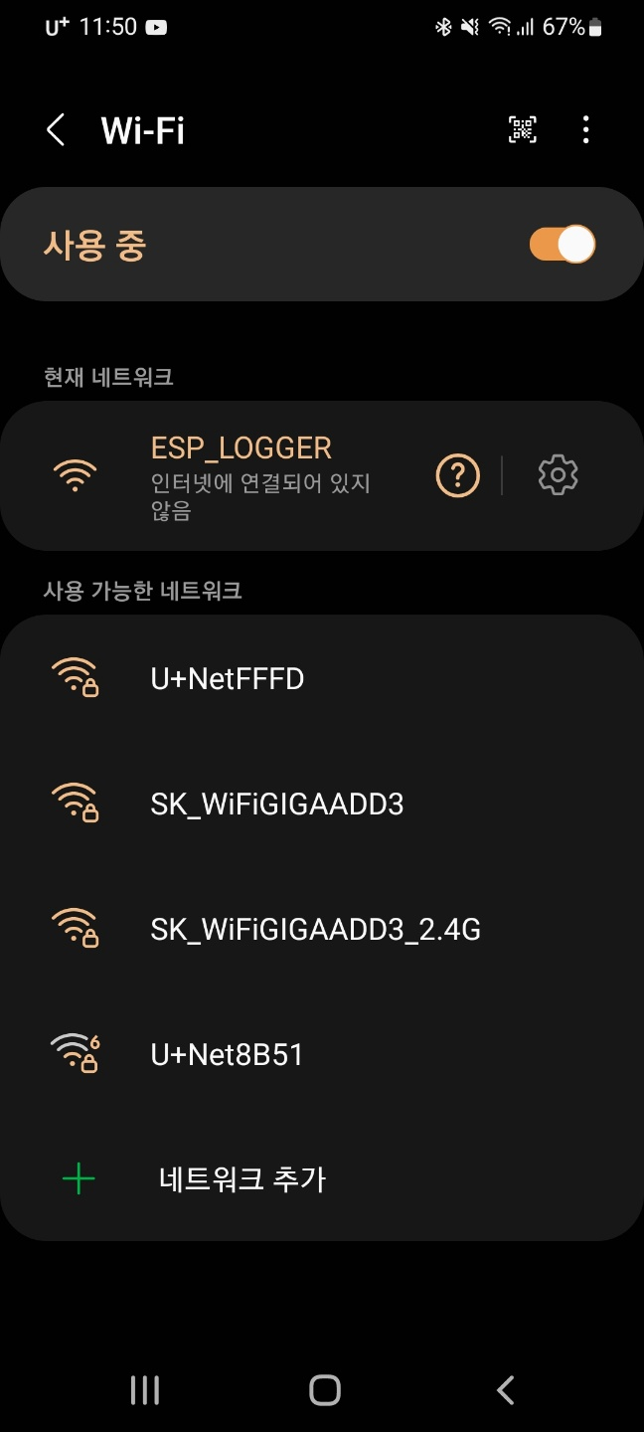
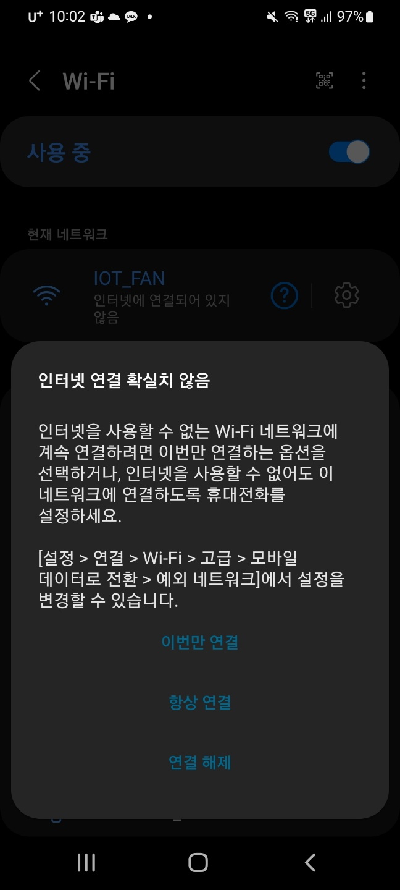
Wi-Fi 설정 방법 : step2
스마트폰에서 Wi-Fi를 켠 후 IOT_FAN 또는 IOT_THERMO를 찾은 후 연결합니다.
‘간헐적으로 인터넷 연결이 확실하지 않음’ 메시지가 출력될 때가 있는데, 이때는 ‘항상 연결’ 을 반드시 클릭해 주시기 바랍니다.

Slide 4
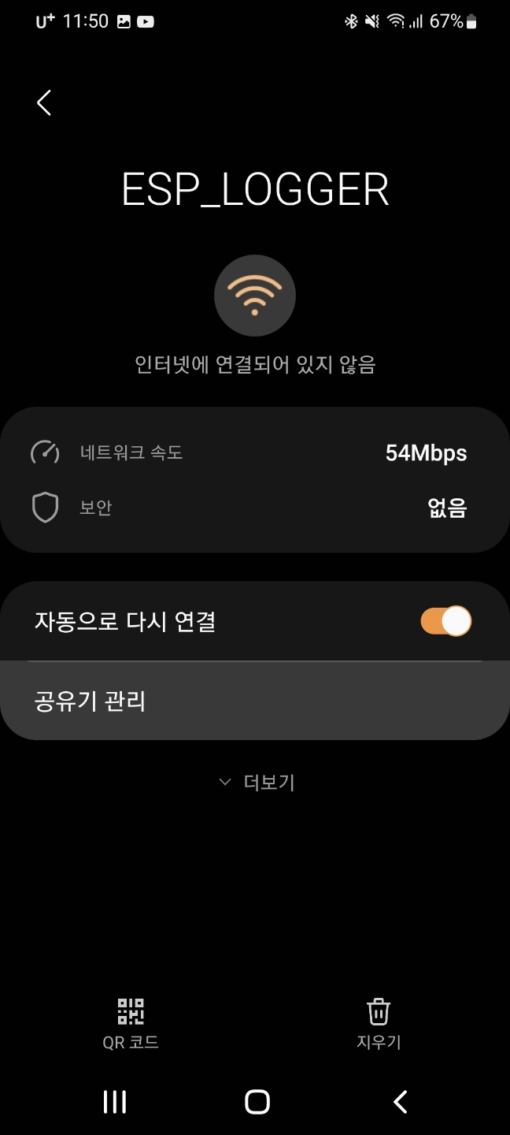
Wi-Fi 설정 방법 : step3
사진에 표시된 톱니바퀴 모양을 눌러 ‘공유기 관리’ 메뉴에 진입
또는
크롬/삼성 브라우저에서 아래의 URL로 접속합니다.
http://192.168.1.1

Slide 5
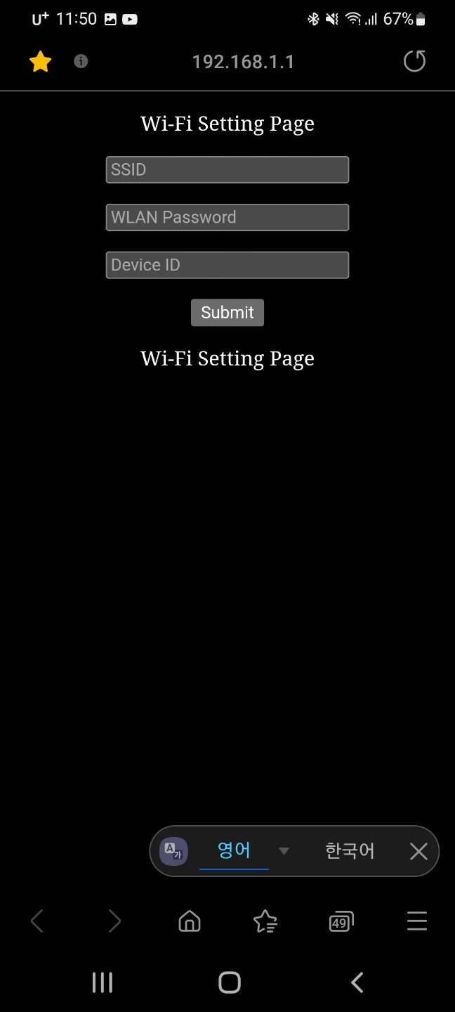
Wi-Fi 설정 방법 : step4
Wi-Fi 연결과 관련된 정보들을 기입
SSID : 연결할 무선 공유기의 이름(ex. U+NetFFFD)
WLAN Password : 연결할 무선 공유기의 비밀번호
Device ID : 장치를 식별할 수 있는 ID(임의로 지정, 영문+숫자)
연결할 공유기의 정보를 입력한 후 Submit 버튼 클릭
버튼 클릭과 동시에 ESP8266은 곧바로 재부팅 되면서 해당 무선 공유기에 연결을 시도합니다.
이후 해당 페이지는 닫으셔도 됩니다.
[ 20초간 연결을 시도하며, 연결에 실패하는 경우 자체적으로 Wi-Fi 연결정보 초기화(Step1)를 수행합니다. 실패하는 경우 입력하신 SSID/Password를 확인하시기 바랍니다. ]

Slide 6
ESP8266 구현 관련 정보
20초 내에 Wi-Fi 연결에 실패한 경우, ESP8266은 자동으로 Wi-Fi 연결정보 초기화 과정(step1)을 수행합니다. 만약 동작이 정상적으로 되지 않는 경우, Wi-Fi 연결정보가 초기화 된 것은 아닌지 점검하시기 바랍니다.
Wi-Fi 설정이 완료된 ESP8266은 15분에 한번씩 온도를 측정하여 서버로 전송하고, ESP는 Deep-sleep 모드에 진입합니다. 위의 과정을 반복합니다.(Active시 약 110mA, Deep-Sleep시 약 0.3mA 소모)

